Slide 1
Номинация «ДОРОГИ РОССИИ» тема : «Автоматизированная система ремонта дорог»
Автор: Лесь Даниил Вадимович
Научный руководитель: Кучугурный Александр Валерьевич
Преподаватель дополнительного образования, МАУ ДО центр «Интеллект»

Slide 4
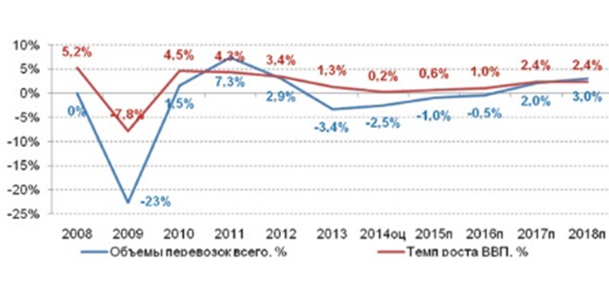
Динамика объемов перевозок всеми видами транспорта и ВВП России (%, 2008-2018 гг.)

Slide 5
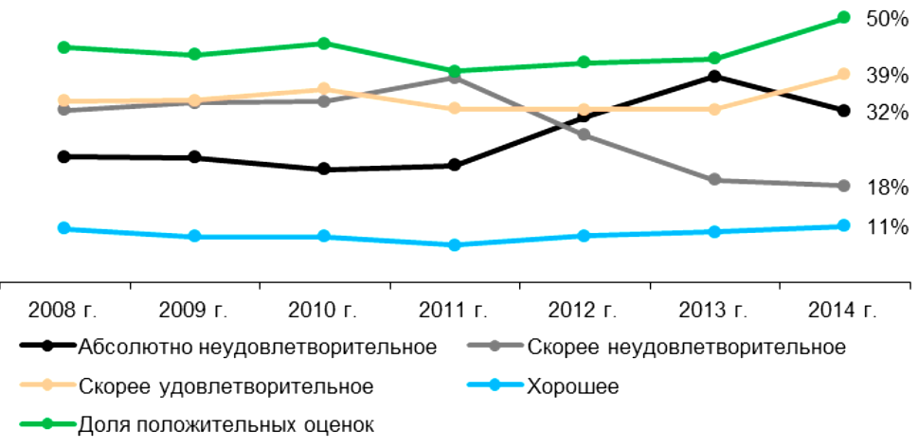
Оценка состояния автомобильных дорог России при опросе мнения жителей городов в интервале 2008 – 2014 годов

Slide 6
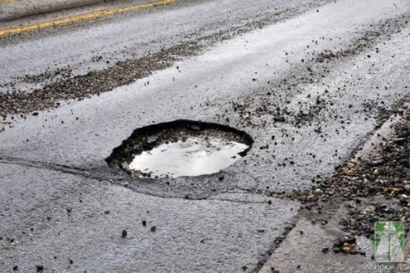
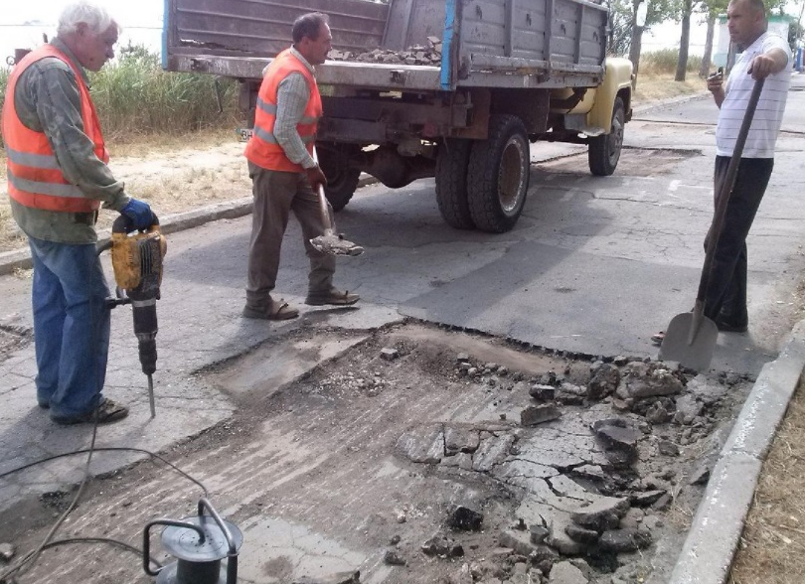
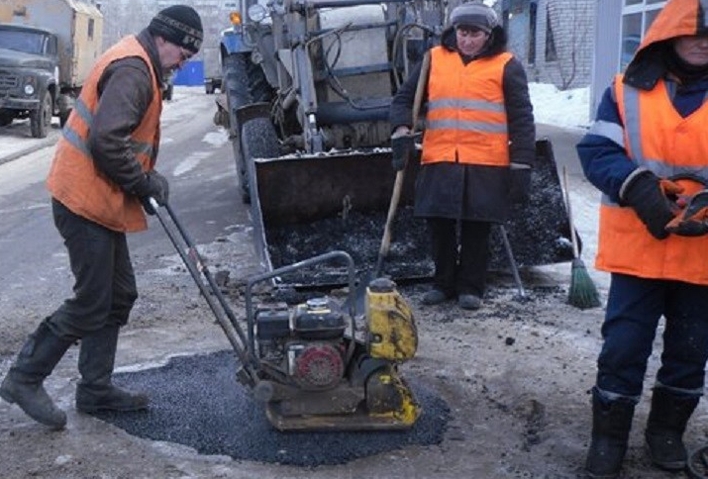
Ямочный ремонт асфальтового покрытия происходит по следующим этапам:
1) Выявление площади, глубины повреждений.
2) Расчет и разметка площади работ.
3) Демонтаж асфальтового покрытия.
4) Выравнивание стенок по глубине и краям.
5) Очистка места укладки от мусора.
6) Просушка технологического среза.
7) Обработка дна и боковых поверхностей жидким горячим битумом или битумными эмульсиями.
8) Равномерное распределение горячей массы по «заплатке».
9) Уплотнение.

Slide 7
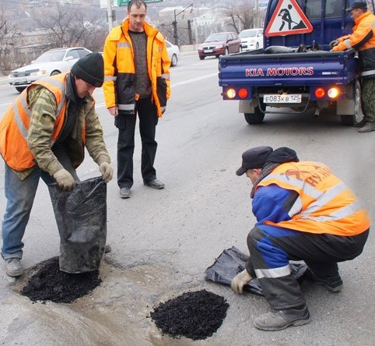
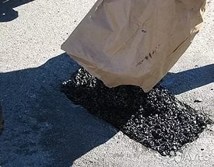
Ямочный ремонт с применением холодного асфальта имеет следующие преимущества:
1. Возможность длительного хранения асфальта перед укладкой.
2. Не требуется доставка спецтехникой, и располагается в бункере асфальт укладчика до его использования.
3. Быстрота укладки.
4. Нет необходимости в тяжелой трамбовке.
5. Широкий температурный диапазон при производстве работ (от -15 до + 40 °C).
В связи с вышеперечисленными факторами исходя из условий работы ямочный ремонт дорог будет осуществляться при помощи холодного асфальта марки McAsphalt Perma Patch канадского производства.

Slide 8
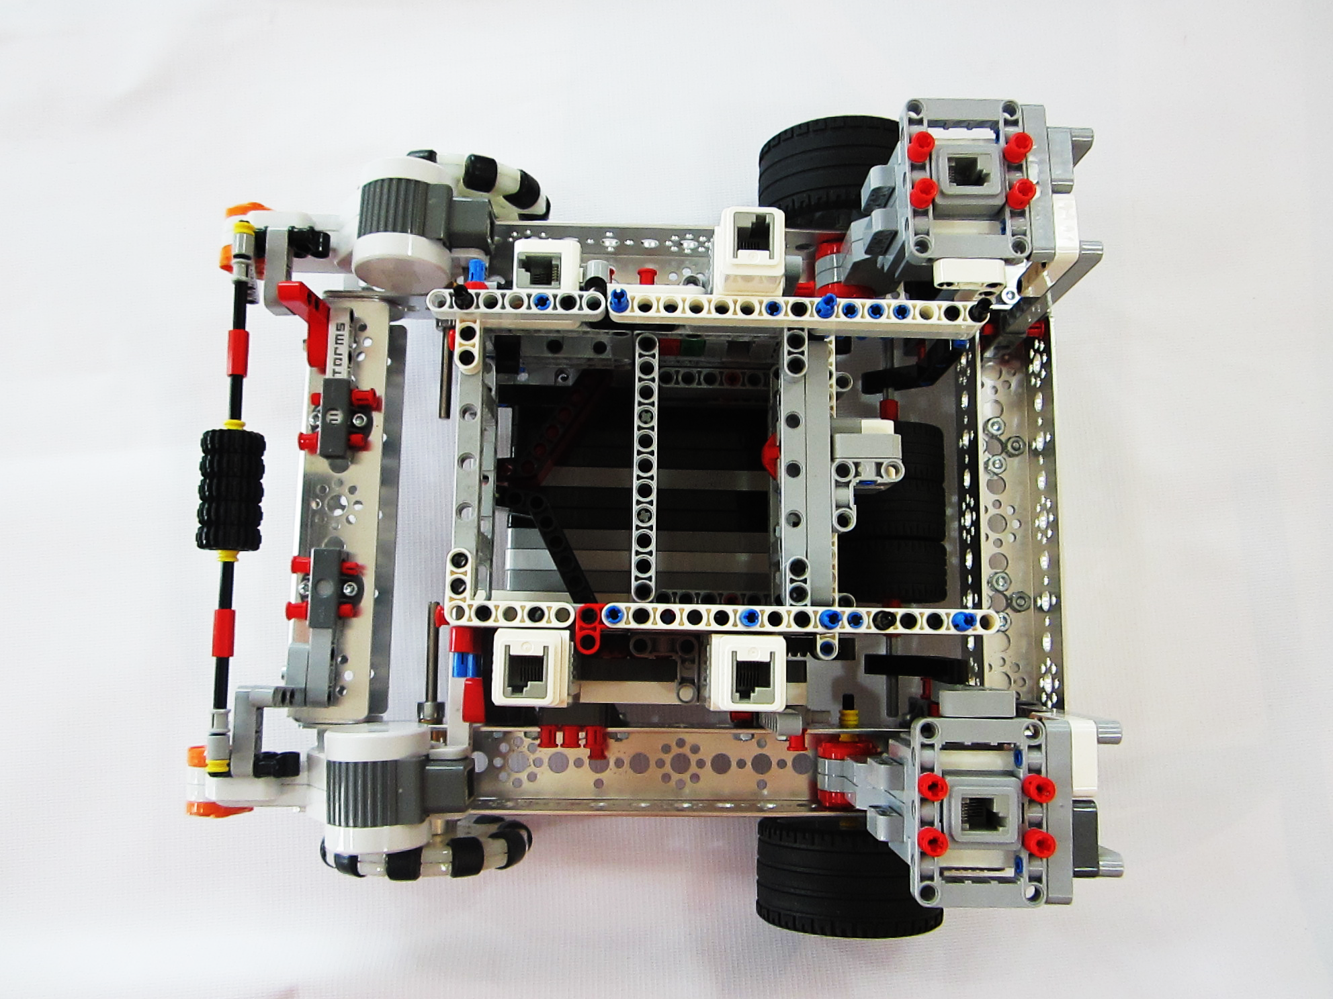
Составные части робота - ремонтника
10
5
9
1
8
3
6
Моторы для движения
Уплотнитель асфальта
Заслонка дозирования асфальта
Мотор для управления заслонки дозирования асфальта
Толкатель асфальта
Моторы для управления толкателя
Фреза
Моторы для управления фрезой
датчик крайнего заднего положения толкателя
Датчик опустошения бункера
Бункер для хранения асфальта
2
11
7
6
8
4
1

Slide 9
Составные части робота - загрузчика
3
2
1
4
Датчик расстояния
Бункер для хранения асфальта
Мотор для выгрузки смеси
Мотор для движения
Датчики для движения по траектории
4
5
5

Slide 10
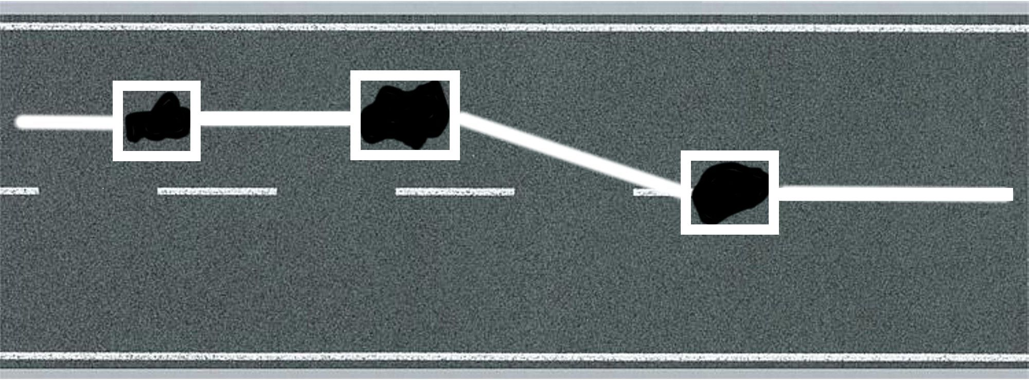
Разметка карты ремонта дорожного покрытия
Разметка ямы
Траектория движения роботов

Slide 11
Начало
Алгоритм работы автоматизированной системы ремонта асфальта
Начать тест
Да
а
Самотестирование
Нет
4
Движение по линии
Нет
Смесь в норме
Нет
Найдена
отметка
Загрузка асфальта
Да
Да
1
а

Slide 12
2
b
Демонтаж асфальта
Уплотнение выгруженного асфальта
Нет
Вызрез
выполнен
Нет
Уплотнено
Да
Выгрузка смеси
Да
3
Нет
Выгружено
Да
b

Slide 13
Начало
Движение по линии на дистанции от 1 робота
Загрузка в бункер
Сообщение «Загружено»
Сообщ. «Работа»
Нет
Да
Стоп моторы
Сообщение «Следуй»
Да
d
Сообщ. «Загрузка
Нет
Да
d
Нет
Нет
Да

